Slide 1

MUFI
Math Fun For KId

Slide 2
Content
LATAR BELAKANG
TUJUAN
KELEBIHAN
PERANCANGAN
PRINSIP KERJA

Slide 3

Latar Belakang
Pentingnya pendidikan matematika pada anak usia dini
Metode yang menarik agar anak senang dalam proses belajar
Menumbuhkan semangat anak dalam belajar matematika

Slide 4

Tujuan
Agar anak mengetahui dasar-dasar pembelajaran berhitung/ matematika,
Mempermudah guru paud memberikan pengajaran kepada anak usia dini,
Menumbuhkan semangat belajar pada anak usia dini,
Meningkatkan kepekaan anak usia dini,

Slide 5

Kelebihan
Praktis
Simple
Mudah digunakan

Slide 6

Perancangan
Bentuk Alat
Komponen komponen yang digunakan
Prinsip Kerja

Slide 7
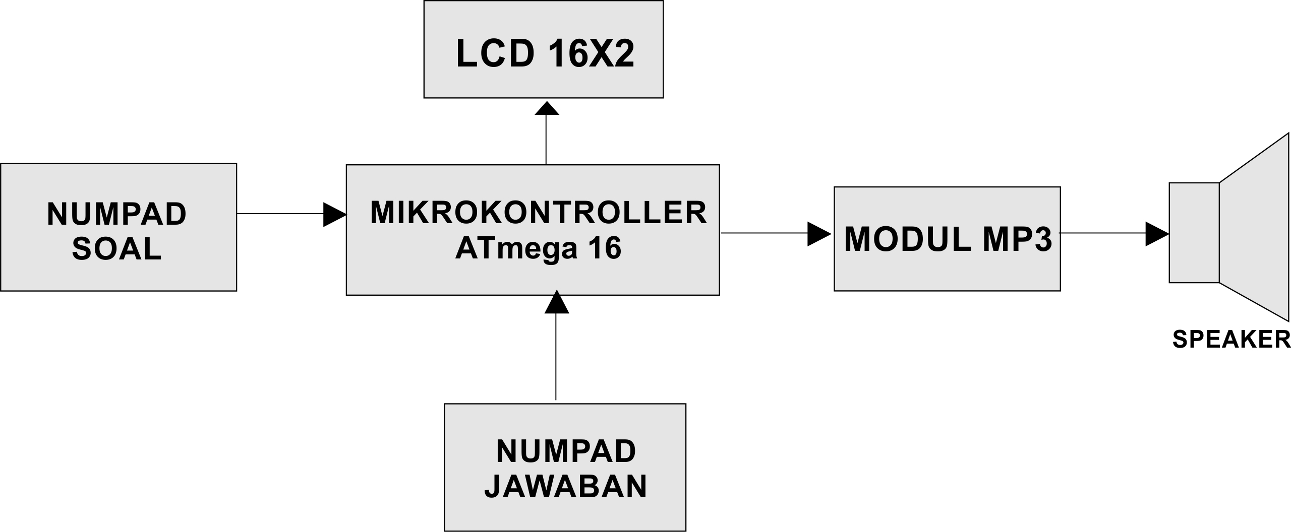
Bentuk Alat
Diagram Blok

Slide 8
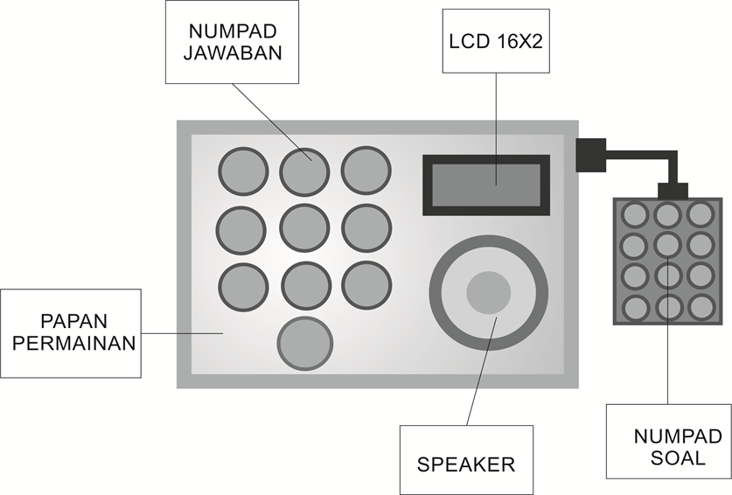

Bentuk Alat

Slide 9
Komponen komponen yang Digunakan
Atmega 16
Mp3 Module
Speaker
Numeric Keypad
LCD
Kabel Penghubung
Box

Slide 10
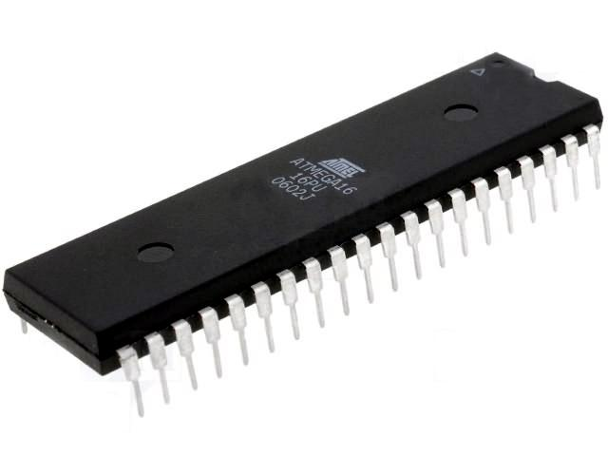
Atmega16
Berfungsi sebagai otak sistem

Slide 11
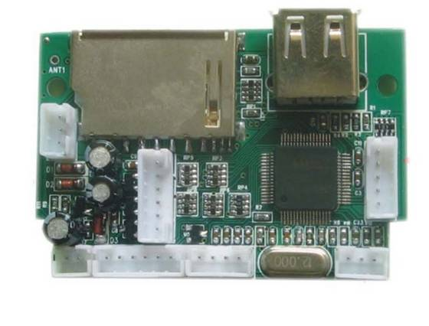
Mp3 Module
Sebagai penyedia file suara yang akan diakses oleh mikrokontroller

Slide 12
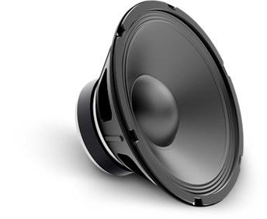
Speaker
Berfungsi sebagai output suara dari system

Slide 13
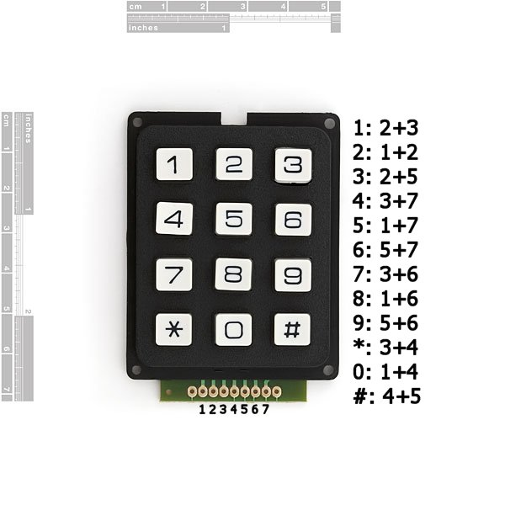
Numeric Keypad
Berfungsi sebagai input sistem

Slide 14
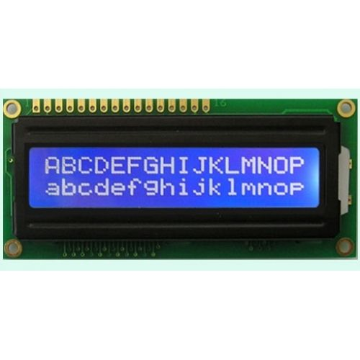
LCD
Berfungsi sebagai output display

Slide 15
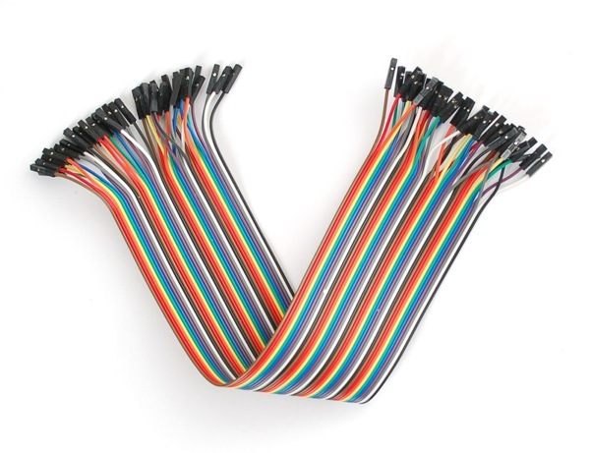
Kabel Penghubung
Berfungsi sebagai penghubung komponen satu dengan yang lainnya

Slide 16
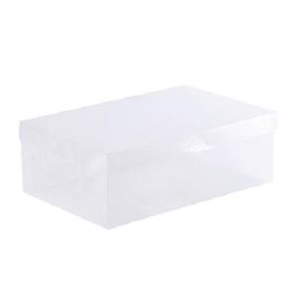
Box
Berfungsi sebagai tempat komponen yang digunakan

Slide 17
Prinsip Kerja
Memasukan nilai
Menyimpan nilai dari nilai yang diinputkan dari numpad,
Jika ada operasi matematika maka nilai-nilai yang telah diinputkan akan disimpan hasilnya
Memasukan nilai dari jawaban,
Menyimpan nilai dari jawaban,
Membandingkan nilai dari jawaban dengan hasil dari masukan,
Hasil akhir berupa hasil perbandingan,
Keluaran berupa suara dan tampilan LCD,

Slide 18
Terima Kasih

